Slide 1

《统计》复习

Slide 2

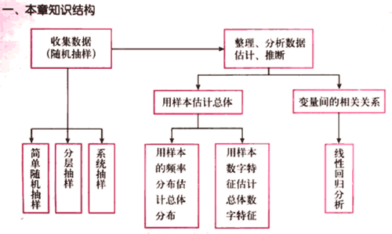

Slide 3
随机抽样
？
1.在抽取样本中，考虑的最主要的原则是什么？
样本的代表性：每个个体有同样的机会被抽中

Slide 4
随机抽样
？
2.本章介绍的三种随机抽样方法，它们有什么联系与区别？它们各自的特点和适用范围是什么？

Slide 5
例1
1.一个布袋中有6个同样质地的小球，从中布放回地抽取3个小球，则某个小球入样的可能性是________；第三次抽取时，每个小球入样的可能性是__________。
2.从 N 个编号中抽取 n 个号码入样，用系统抽样的方法抽样，则抽样的间隔为________，每个个体入样的可能性为_________。
3.一个公司共有N名员工，下设一些部门，要采用等比例分层抽样的方法从全体员工中抽取样本容量为n的样本，已知某部门有m名员工，那么从该部门抽取的员工人数是____________。

Slide 6
用样本估计总体
1.作样本频率分布直方图的步骤：
（1）求极差；
（2）决定组距与组数; (组数＝极差/组距)
（3）将数据分组；
（4）列频率分布表（分组，频数，频率）；
（5）画频率分布直方图。

Slide 7
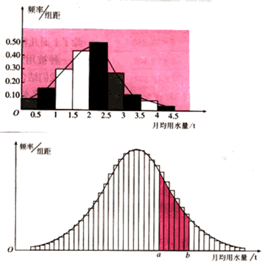
用样本估计总体
2.通过对全国所有高一年级学生的身高进行随机抽样，获得的样本频率分布与相应的总体分布有差别吗？
当样本容量增大
样本频率分布
总体分布
组距无限缩小
频率分布折线图
总体密度曲线

Slide 8
用样本估计总体
3.(1)中位数把样本数据分成了相同数目的两部分，其中一部分都比这个数小，另一个部分都比这个数大。在什么情况下用中位数比用众数、平均数更好一些？
在样本数据质量比较差，即有很多错误数据的情况下。

Slide 9
用样本估计总体
3.(2)我们可以把平均数比喻成样本数据的“重心”。为什么说，如果平均数的大小和中位数大小差不多时，用平均数比用中位数更合适些？
因为平均数包含了更多的样本信息。

Slide 10
例2
对于样本频率分布折线图与总体密度曲线的关系，下列说法正确的是 （ ）
A.频率分布折线图与总体密度曲线无关；
B.频率分布折线图就是总体密度曲线；
C.样本容量很大的频率分布折线图就是总体密度曲线；
D.如果样本容量无限增大，分组组距无限缩小，那么频率分布折线图就会无限接近于一条光滑曲线——总体密度曲线。

Slide 11
例3
已知有一样本x1,x2,…,xn,其标准差S＝8.5，另一样本3x1+5,3x2+5,…,3xn+5的标准差S’＝_______。
例4
16种食品所含的热量值如下：
123 123 164 430 190 175 236
320 250 280 160 150 210 123
（1）求数据的中位数与平均数；
（2）用这两种数字特征中的哪一种来描述这个数据集更合适？

Slide 12
变量的相关关系
例5
下列说法正确的有__________
（1）最小二乘法指的是把各个离差加起来作总离差，并使之达到最小值的方法；
（2）最小二乘法是指把各离差的平方和作为总离差，并使之达到最小值的方法；
（3）线性回归就是由样本点去寻找一条直线，贴近这些样本点的数学方法；
（4）因为由任何一观测值都可以求得一个回归直线方程，所以没有必要进行相关性检验。

Slide 13
变量的相关关系
例6
为了考察两个变量x和y之间的线性相关性，甲、乙两位同学各自独立作了10次和15次试验，并且利用线性回归方法，求得回归直线分别为l1、l2,已知两人得的试验数据中，变量x和y的数据的平均值都相等，且分别都是s、t，那么下列说法正确的是（ ）
A.两直线一定有公共点（s，t）；
B.两直线相交，但交点不一定是（s，t）；
C.必有两直线平行；
D.两直线必定重合。

